Slide 1
رصدخانه های ایران
موسسه طبیعت آسمان شب
تیرماه ۱۳۹۸

Slide 2
جایگاه نجوم ایران در دنیا
رتبه اول در خاورمیانه در سال ۲۰۱۸
Notes:
ایران دارای رتبه خوبی هم در خاورمیانه و هم در دنیا هست

Slide 3
جایگاه نجوم ایران در دنیا
رتبه اول در خاورمیانه در سال ۲۰۱۸
رتبه ۳۴ در سال ۲۰۱۸ در دنیا
Notes:
ایران دارای رتبه خوبی هم در خاورمیانه و هم در دنیا هست. ولی آیا تجهیزات و ابزار متناسب با این رده بندی ها برای منجمان حرفه ای و آماتوری کشور فراهم هست؟؟؟؟؟

Slide 4
وضعیت جغرافیایی ایران از نظر رصدی
Notes:
مناطقی در ایران دارای کلاس ۱ در مقیاس برتل هست و معیارهای دید نجومی و شفافیت در بعضی مناطق در بین بهترین مکان های دنیا برای کارهای حرفه ای است !!!!!!!!!

Slide 5
تفاوت رصدخانه های ایران در قیاس با دنیا
Notes:
مطمئنا قابل قیاس نیست !!!!

Slide 6
تفاوت رصدخانه های ایران در قیاس با دنیا
The Gran Telescopio Canarias
409 inch ~ 10.4 meter
Notes:
مطمئنا قابل قیاس نیست !!!!

Slide 7
تفاوت رصدخانه های ایران در قیاس با دنیا
بزرگترین تلسکوپ کشور
رصدخانه خواجه نصیر
۶۰ سانتی متر
عمر حدود ۵۰ سال
غیرفعال
Notes:
اختلاف در تلسکوپ ها نه تنها در اندازه آنهاست بلکه در تکنولوژی و فعالیت داشتن رصدخانه ها نیز می باشد.

Slide 8
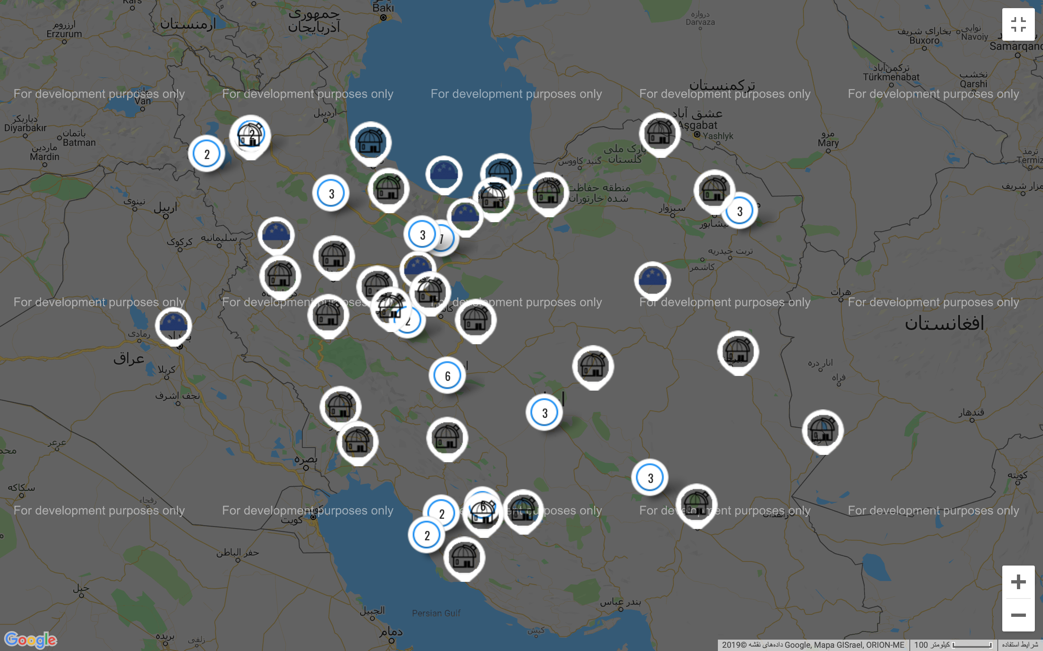
بیش از ۸۰ رصدخانه و آسمان نما
Notes:
تعداد رصدخانه ها و آسمان نماهای موجود در کشور بیش از ۸۰ است که اکثرا مجهز به تلسکوپ های ۱۲ اینچ به بالا و با مقرهای کامپیوتری هستند.

Slide 9
تعداد رصدخانه های فعال کمتر از ۵ رصدخانه
Notes:
تعداد رصدخانه ها و آسمان نماهای موجود در کشور بیش از ۸۰ است که اکثرا مجهز به تلسکوپ های ۱۲ اینچ به بالا و با مقرهای کامپیوتری هستند. و از این تعداد بیش از نیمی از رصدخانه های ساخته شده توسط متخصصین موسسه آسمان شب انجام شده.
اما به جز چند رصدخانه بقیه رصدخانه ها غیرفعال هستند

Slide 10
تعداد رصدخانه های فعال کمتر از ۵ رصدخانه
عدم وجود کادر آشنا با تجهیزات در مراکز
عدم وجود برنامه و طرح پروژه برای فعالیت
عدم نگه داری صحیح و مناسب
نواقص موجود در ابزارهای مورد نیاز
......
Notes:
این تعداد رصدخانه به دلایلی که در اسلاید مشاهده می شود بدون استفاده هستند و به مرور زمان به خاطر عدم نگهداری صحیح غیرقابل استفاده می شوند.
تجربیات مرتبط با ساخت و نگهداری رصدخانه ها و و ضعیف موجود

Slide 11
رصدخانه های فعال
رصدخانه مرکز تحقیقات نجوم و اخترفیزیک مراغه
رصدخانه ماهدشت کرج
عدرصدخانه کاشان
Notes:
چند نمونه از رصدخانه های فعال کشور که با وجود تمامی نقصان تجهیزات فعالیت های بسیار عالی رصدی دارند
مانند رصدخانه مرکز تحقیقات نجوم و اخترفیزیک مراغه – رصدخانه ماهدشت – رصدخانه کاشان

Slide 12
رصدخانه های فعال
چاپ نزدیک به ۱۰ مقاله بین المللی رصدی
همکاری در زمینه رصدی در ۳ طرح مطرح بین المللی
تربیت نزدیک به ۱۰ دانشجوی ارشد و دکتری
انجام بیش از ۱۰ پروژه دفاعیه ارشد و دکتری
تنها با یک تلسکوپ ۱۲ اینچ در مرکز شهر مراغه
Notes:
چند نمونه از رصدخانه های فعال کشور که با وجود تمامی نقصان تجهیزات فعالیت های بسیار عالی رصدی دارند
مانند رصدخانه مرکز تحقیقات نجوم و اخترفیزیک مراغه – رصدخانه ماهدشت – رصدخانه کاشان

Slide 13
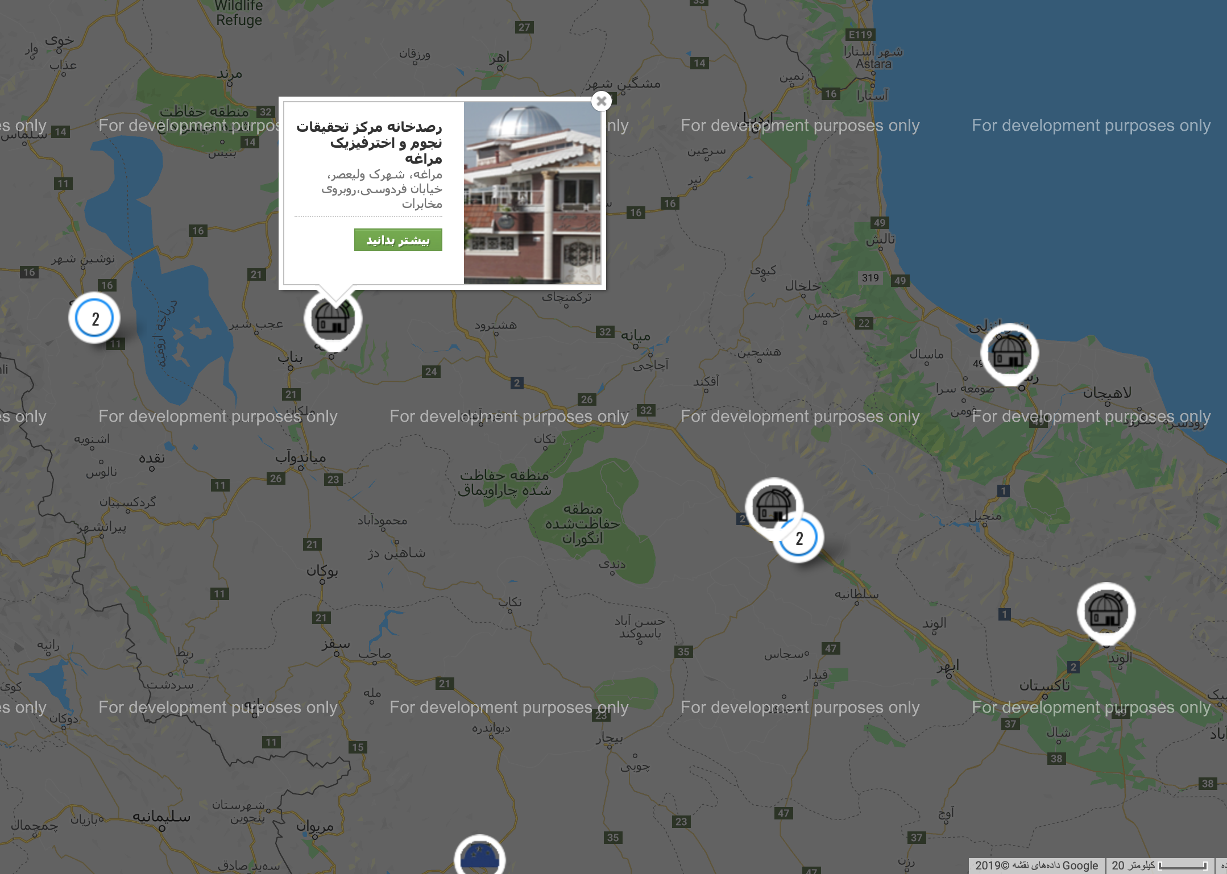
IROBAP.com Iran Observatories and Planetariums
راه اندازی مجدد رصدخانه های غیرفعال
آموزش نیروهای متخصص رصدخانه
اطلاع رسانی مراکز نجومی
اطلاع رسانی ابزار موجود
پایش جغرافیایی مناطق رصدی
طرح پروژه های متناسب با تجهیزات رصدخانه‌ها
ایجاد ارتباط بین رصدخانه ها برای همکاری در پروژه های مشترک
تجهیز و تکمیل رصدخانه های موجود
......
Notes:
باید اهداف اصلی سایت irobap رو به صورتی که مشخص کننده یک حرکت فکر شده برای یکپارچه سازی رصدخانه های کشور و ایجاد همکاری بین مراکز٬ منجمان حرفه ای و منجمان آماتور هست رو توضیح بدید

Slide 14
تشکر

